Slide 1

OUTPUT PERIPHERALS
PERTEMUAN - 6
NOVIANDI
PRODI MIK | FAKULTAS ILMU-ILMU KESEHATAN

Slide 2

Outcomes
Mampu menjelaskan tentang contoh-contoh perangkat output pada komputer

Slide 3
Outline
CRT Monitor
Flat-Panel Display
Printers
Speakers

Slide 4
Output ?
Data yang telah diolah menjadi bentuk yang bermanfaat.
Komputer mengolah data (input) menjadi informasi (output).
Pengguna melihat atau menonton output di layar, mencetaknya, atau mendengarnya melalui speaker, headphone, atau earbud

Slide 5
Display Divice
Perangkat output yang secara visual menyampaikan informasi teks, grafik, dan video.
Komputer desktop biasanya menggunakan monitor sebagai perangkat display mereka
Informasi yang muncul bersifat monokrom dimana informasi yang ditampilkan dalam satu warna (seperti putih, kuning, hijau, hitam, biru, atau abu-abu) pada latar belakang warna yang berbeda (seperti hitam atau putih keabu-abuan).

Slide 6
LCD Monitors and LCD Screens
Monitor desktop yang menggunakan liquid crystal display untuk menghasilkan gambar
Monitor LCD memiliki small footprint; Artinya, mereka tidak mengambil banyak ruang meja.
speakers
Notes:
Monitor LCD tersedia dalam berbagai ukuran, dengan ukuran yang lebih umum adalah 19, 20, 22, 24, 26, 27, dan 30 inci beberapa adalah 45 atau 65 inci.

Slide 8
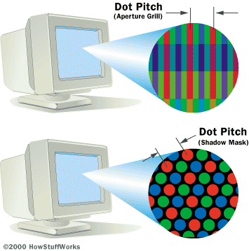
LCD Technology and Quality
Menggunakan senyawa liquid untuk menyajikan informasi pada display device
Kualitas monitor LCD atau layar LCD bergantung terutama pada resolusi, waktu respon, kecerahan, dot pitch, dan rasio kontras.

Slide 9
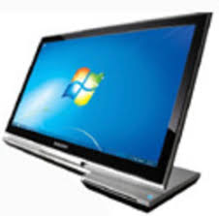
Plasma Monitors
Monitor plasma adalah perangkat display yang menggunakan teknologi gas plasma, yang menyimpan lapisan gas di antara dua pelat kaca.
Ukuran layar hingga 150 inci dan warna lebih kaya dari monitor LCD.
Seperti monitor LCD, monitor plasma bisa digantung langsung di dinding.

Slide 10
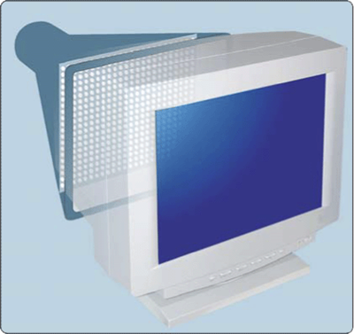
CRT Monitors
Monitor CRT adalah monitor desktop yang berisi tabung sinar katoda.
Tabung sinar katoda (CRT) adalah tabung gelas besar yang tertutup rapat.
Bagian depan tabung adalah
layar.
  Common sizes are 15, 17, 19, 21, and 22 inches

Slide 11
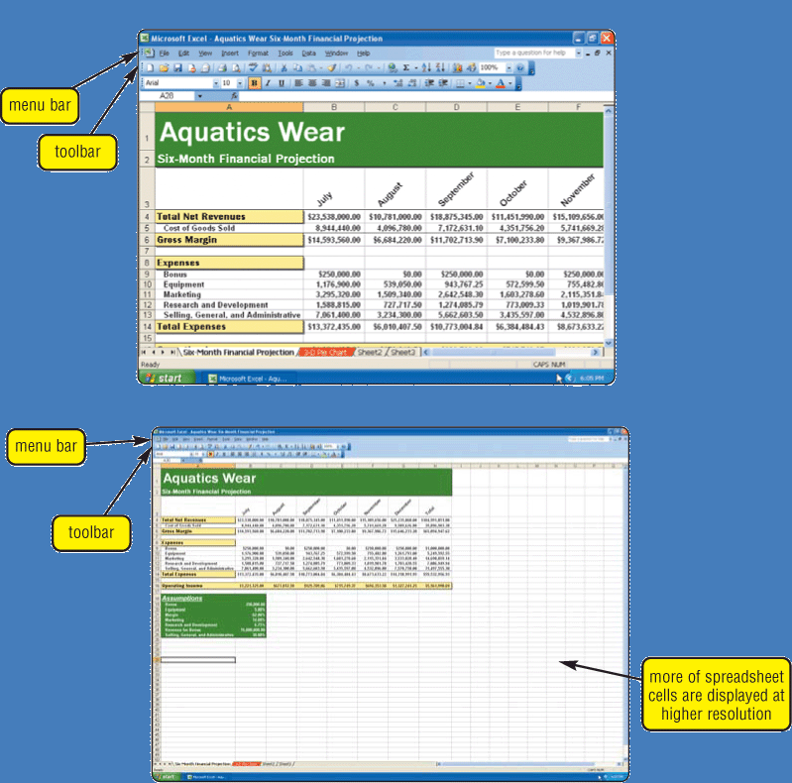
CRT Monitors
What is resolution?
Ketajaman dan kejernihan gambar
Resolusi yang lebih tinggi membuat gambar lebih tajam, menampilkan lebih banyak teks di layar, membuat beberapa elemen lebih kecil
Refresh rate adalah kecepatan monitor redraws images di layar

Slide 12
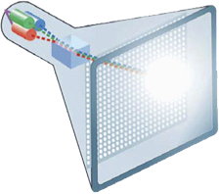

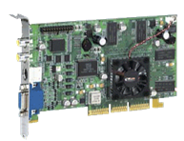
How does video travel from the processor to a CRT monitor?
  Video card (also called a graphics card) converts digital output from computer into analog video signal
Step 5. Electron guns fire the three color signals to the front of the CRT.
Step 1. The processor sends digital video data to the video card.
Step 3. The analog signal is sent through a cable to the CRT monitor.
Step 4. The CRT monitor separates the analog signal into red, green, and blue signals.
Step 6. An image is displayed on the screen when the electrons hit phosphor dots on the back of the screen.
Step 2. The video card’s digital-to-analog converter (DAC) converts the digital video data to an analog signal.

Slide 13
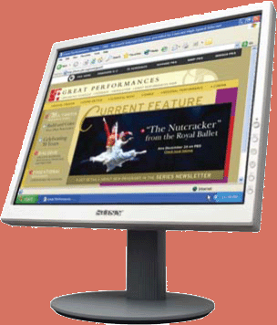
Flat-Panel Displays
What is a flat panel display?
  Uses liquid crystal display
    Also called LCD monitor
  Takes up less desk space than CRT monitor
  Consumes less than
  one-third the power

Slide 14
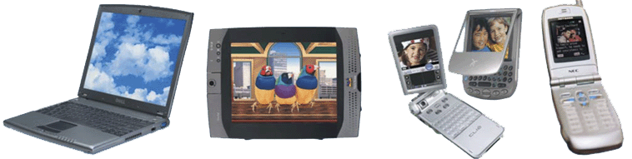
What are some mobile devices that have LCD screens?
  Notebooks
  Tablet PCs
  PDAs
  Smart Phones

Slide 15
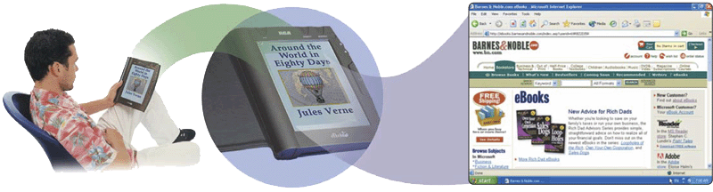
What is an electronic book (e-book)?
  Small, book-sized computer that uses LCD screen
  Allows users to read, save, highlight, bookmark, and add notes to online text
  Download new book content from Web

Slide 16
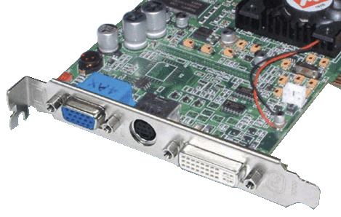
How do you use an LCD monitor with a video card?
  Plug monitor into Digital Video Interface (DVI) port
  on computer
standard monitor
port
S-video port
DVI port
Notes:
S-Video (singkatan dari separate video) adalah jenis sambungan kabel dan konektor untuk peralatan elektronik (TV, VCR, Laptop, dan DVD-player) yang terdiri dari 2 kabel sinyal: sinyal video/gambar analog, dan sinyal audio/suara. Kadang-kadang S-Video diartikan juga sebagai kabel Super-video atau sambungan S-VHS.

Slide 17
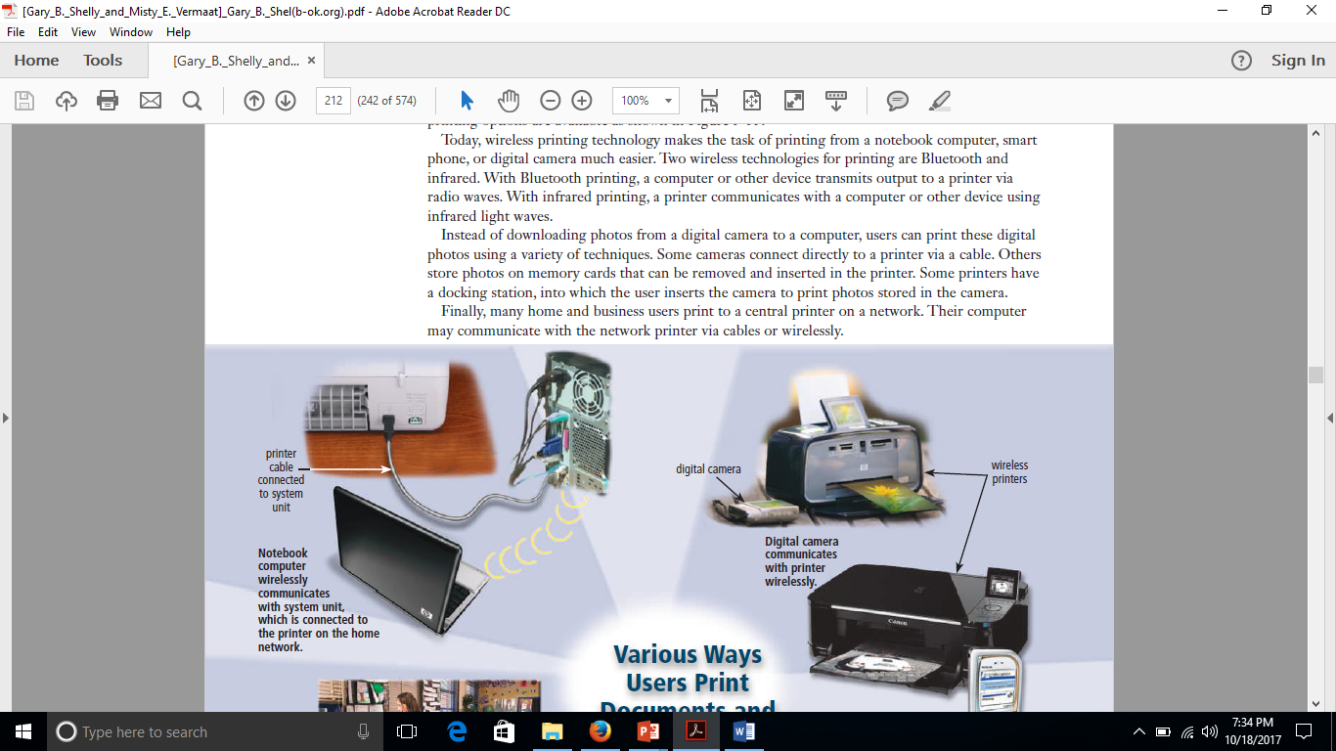
Printer
Output device that produces text and graphics on a physical medium such as paper.
Many different types and styles of printers exist;
Varying speeds,
Capabilities, and
Printing methods

Slide 18
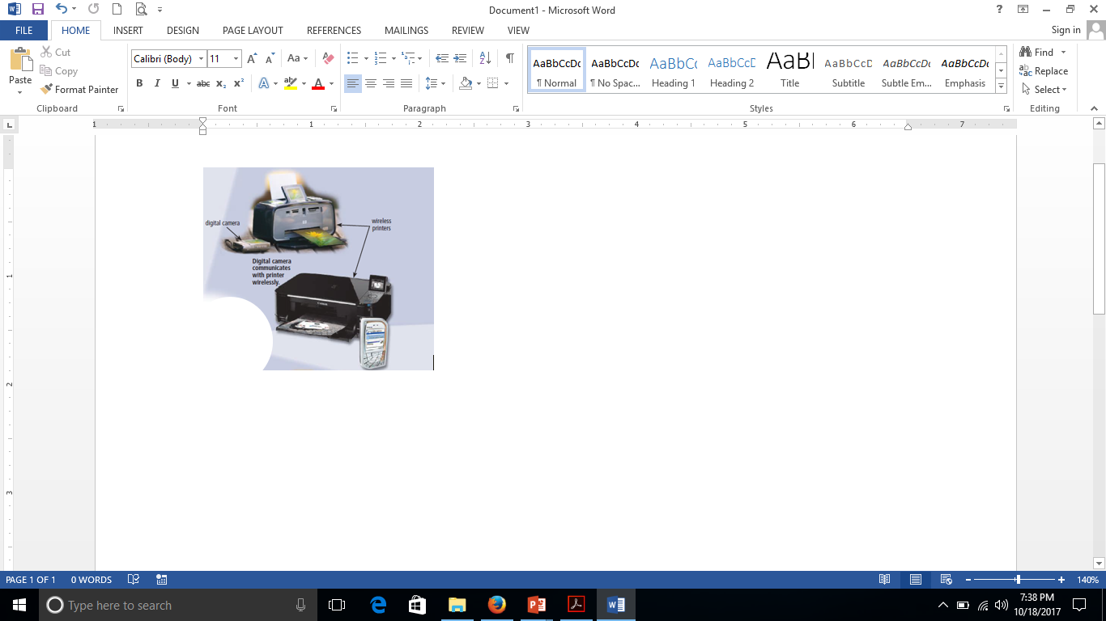
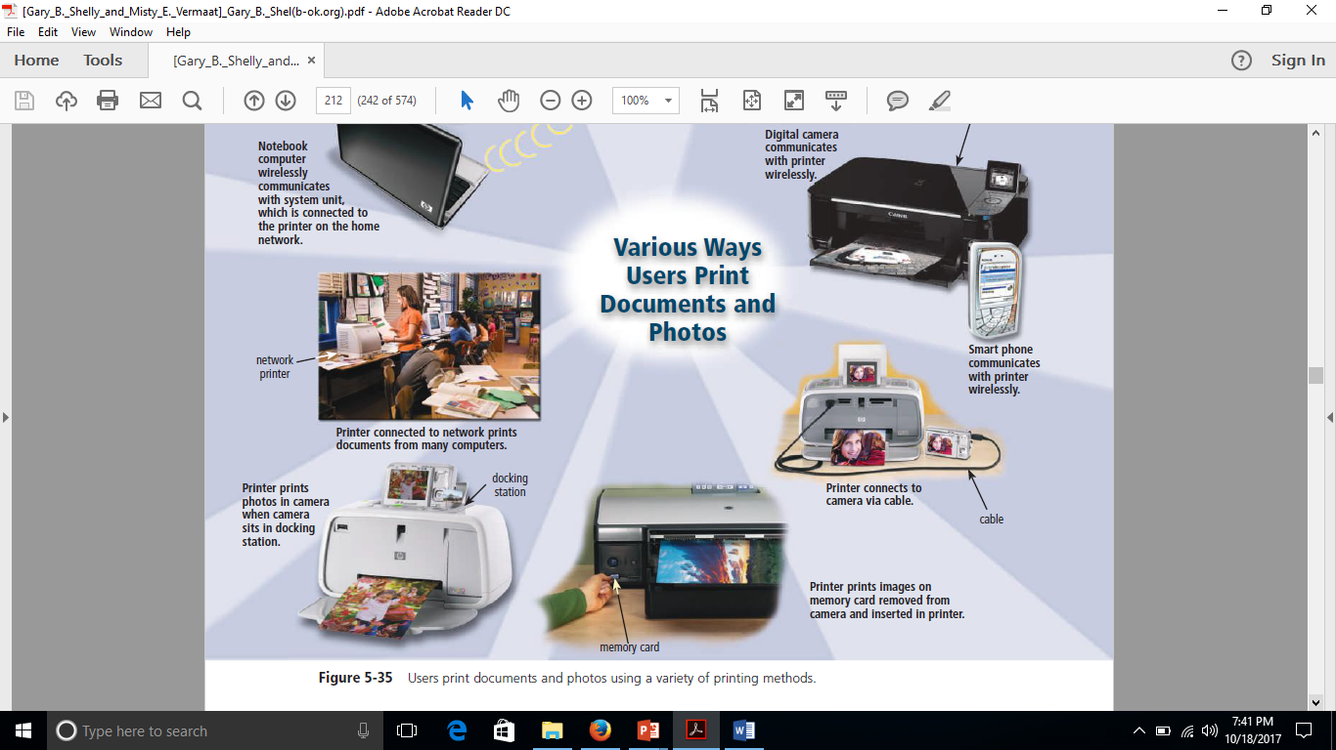
Printer
Printer prints images on
memory card removed from
camera and inserted in printer.

Slide 19
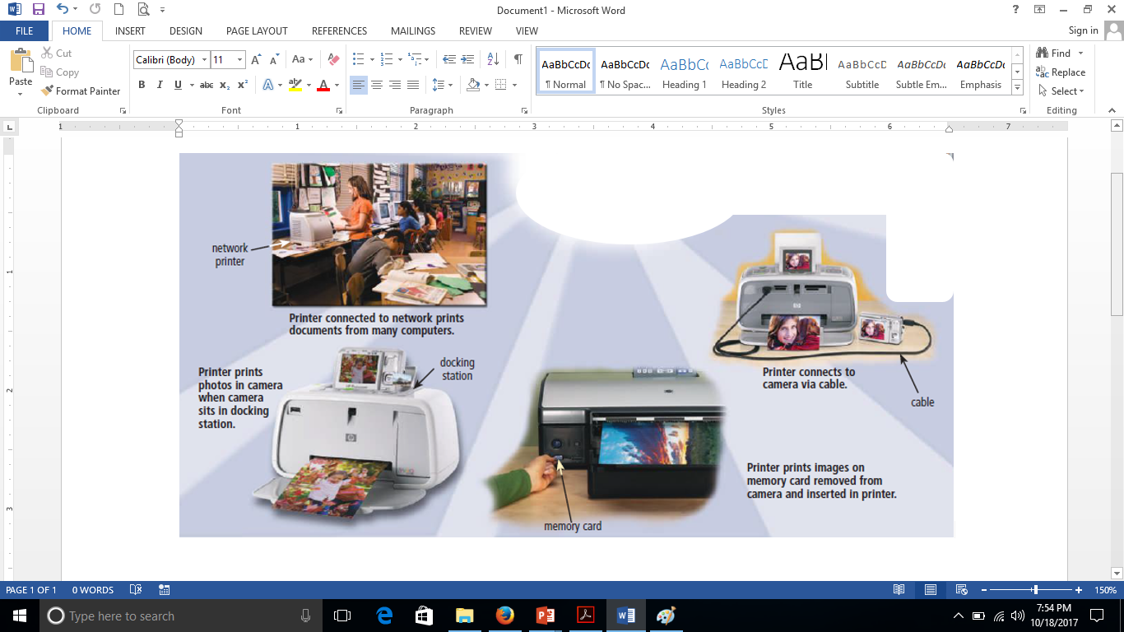
Printer

Slide 20
Printer

Slide 21
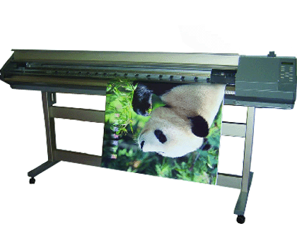
Nonimpact Printers
Printer nonimpact membentuk karakter dan grafis pada selembar kertas tanpa benar-benar mencolok kertasnya
Beberapa printer nonimpact menyemprotkan tinta, sementara yang lain menggunakan panas atau tekanan untuk membuat gambar.
Printer ink-jet
Printer foto
Printer laser
Printer seluler
Printer format besar.
Notes:
Printer nonimpact yang umum digunakan adalah printer ink-jet, printer foto, printer laser, thermal
printer, printer seluler, komplotan, dan printer format besar.

Slide 22
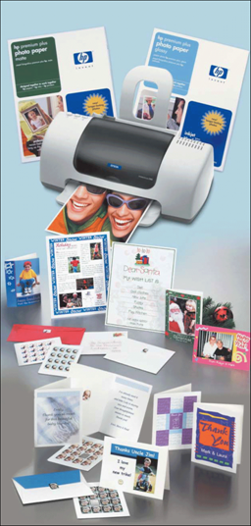
Ink-Jet Printers
Jenis printer nonimpact yang menyemprotkan tetesan tinta cair kecil ke atas kertas
Printer nonimpact membentuk karakter dan grafis tanpa mencolok kertas
Mencetak dengan warna hitam-putih atau warna pada berbagai jenis kertas

Slide 23
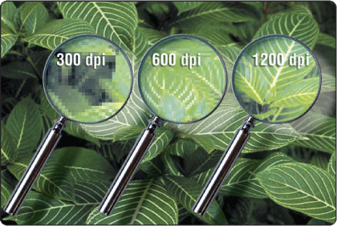
What is the resolution of a printer?
Tajam dan Jelas
Diukur pada jumlah dot per inch (dpi) pada setiap hasil output yang dihasilkan

Slide 24
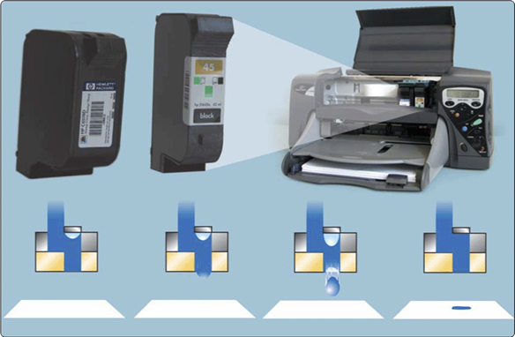
How does an ink-jet printer work?
print cartridge
Step 1. A small resistor heats the ink, causing the ink to boil and form a vapor bubble.
Step 2. The vapor bubble forces the ink through the nozzle.
print head
nozzle
firing
chamber
Step 3. Ink drops onto the paper.
resistor
bubble
nozzle
ink
ink
ink dot
Step 4. As the vapor bubble collapses, fresh ink is drawn into the firing chamber.
paper

Slide 25
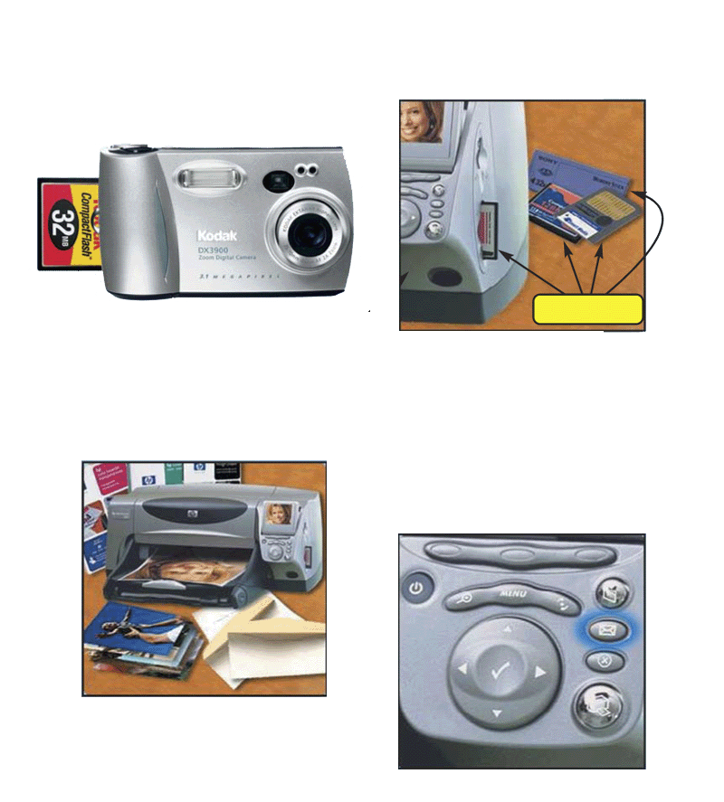
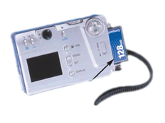
What is a photo printer?
  Color printer that produces photo-lab-quality pictures
Step 1. Take photograph with
digital camera and store it on
media card in the camera.
Step 2. Insert media card into card reader on photo printer.
media card
photo
printer
media cards
Step 3. Use menu to select desired image to print, view it on LCD screen, edit if necessary, select size of the print,
and then print image.
Step 4. Remove printed photo from the printer.

Slide 26
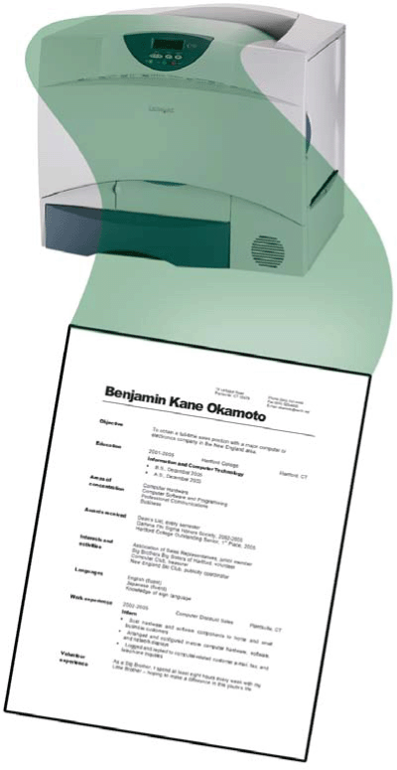
What is a laser printer?
  High-speed, high-quality nonimpact printer
  Prints text and graphics in very high-quality resolution, ranging from 600 to 2,400 dpi
  Typically costs more than
  ink-jet printer, but is much faster

Slide 27
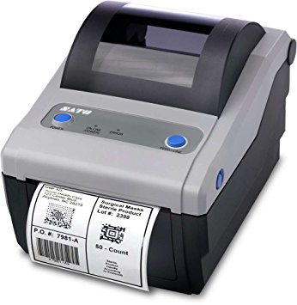
Thermal Printer
Printer thermal merupakan proses menggunakan pemanas untuk mengaktifkan tinta didalam printer untuk mencetak kata maupun gambar.
Printer thermal lebih efisien jika dibandingkan dengan printer dot matrik,
Printer thermal juga lebih efisient dan ekonomis digunakan

Slide 28
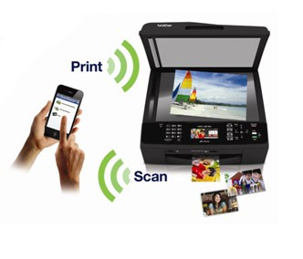
Mobile Printer
Pengiriman data ke printer nirkabel dari smartphone atau tablet.
Melibatkan komunikasi langsung antara perangkat mobile dan printer
Melibatkan komunikasi antara perangkat mobile dan komputer yang terhubung ke printer.

Slide 29
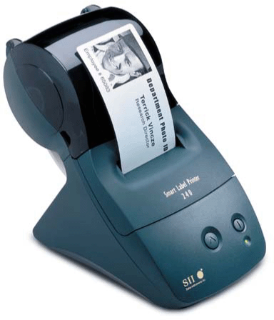
What is a label printer?
  Small printer that prints on adhesive-type material
    Postage printer has built-in digital scale and prints
    postage stamps

Slide 30
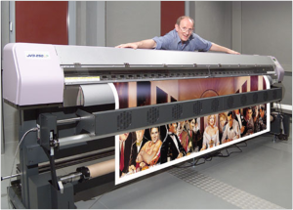
Plotter
Printer grafis yang menggambar dengan menggunakan pena-pena tinta
Plotter juga merupakan perangkat output pertama yang mampu mencetak gambar berukuran gambar sebesar gambar arsitektur dan engineering.
• Plotter Gerber Infinit
• Plotter Mechano
• Plotter Final

Slide 31
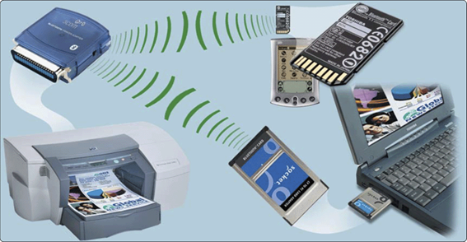
What is wireless printing?
  Output transmitted to printer wirelessly via infrared
  light waves or radio waves
    Bluetooth printing uses radio waves
    Devices need to be within 30-foot range

Slide 32
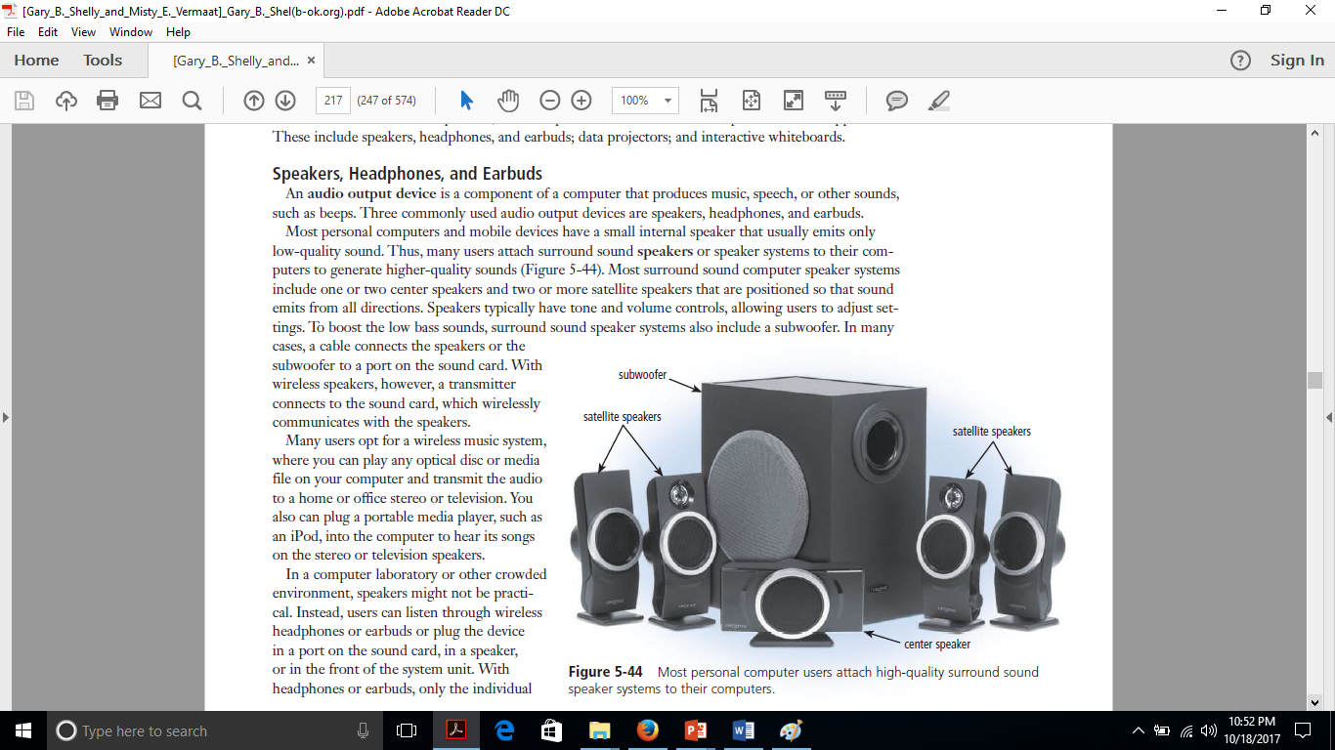
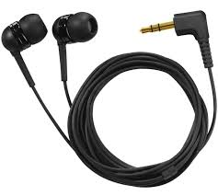
Speakers, Headphones, and Earbuds
  Computer component that produces music, speech, or other sounds
Three commonly used audio output devices are
Speakers
Headphones
Earbud

Slide 33
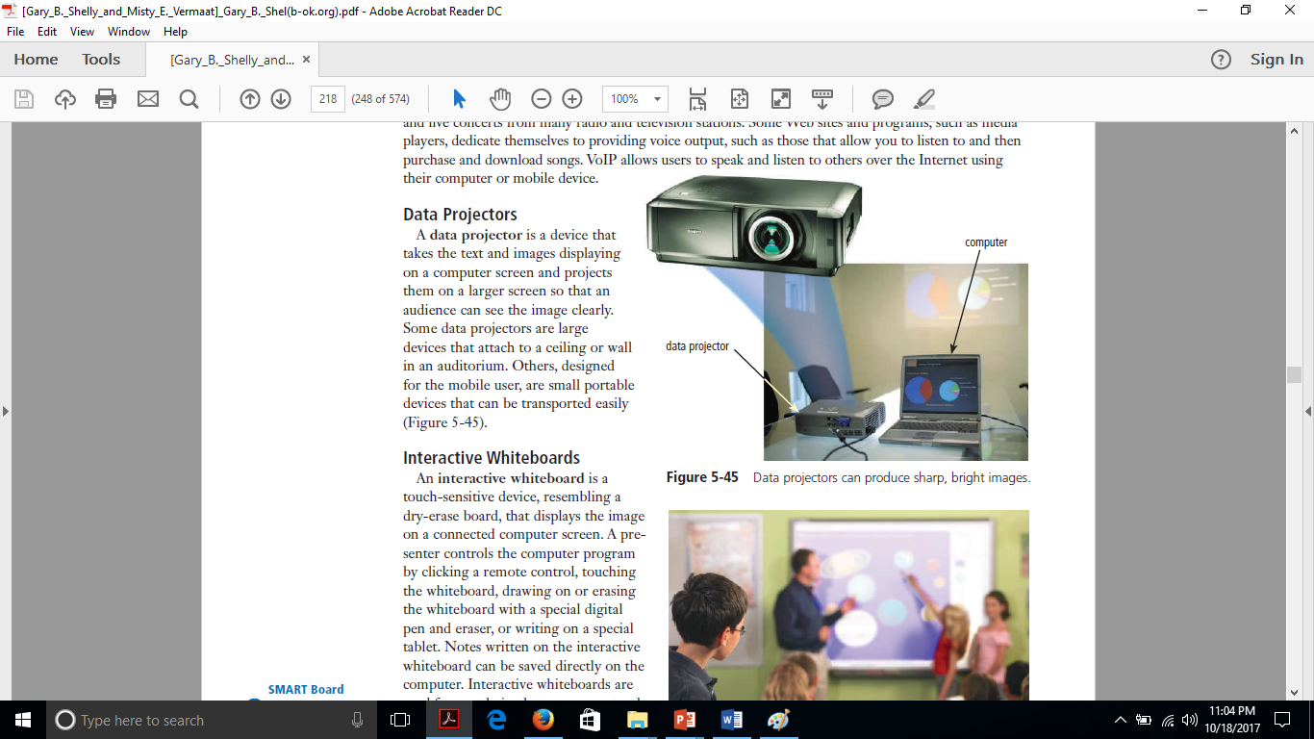
Data Projector
Proyektor data adalah perangkat yang
mengambil teks dan gambar yang ditampilkan di layar komputer dan ditampilkan dalam pada layar yang lebih besar.

Slide 34

Interactive Whiteboards
Touch sensitive device,
Resembling a dry-erase board,
Displays the image on a connected computer screen.

Slide 35
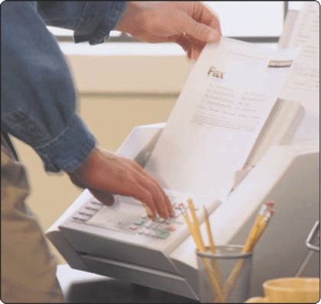
What is a facsimile (fax) machine?
  Device that transmits and receives documents over telephone lines

Slide 36
Daftar Pustaka
Vermat, Sebok, Freund, Campbell, Frydenberg. 2016. Discovering Computers 2016 Tools, Apps, Devices, and the Impact of Technology. ISBN: 13:978-1-305-39185-7

